Slide 1
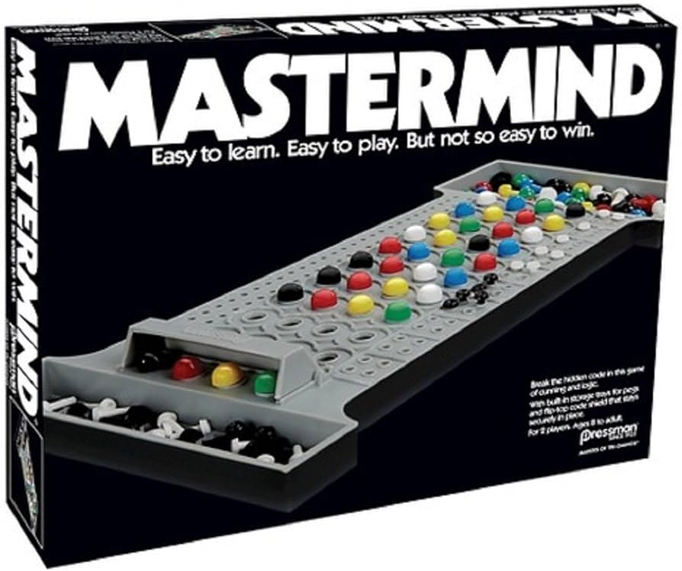
MasterMind
Præsentation af spil
Main loop
Ved vundet spil
Ved 12 forsøg
Ved rematch
Kode fra start til slut

Slide 2
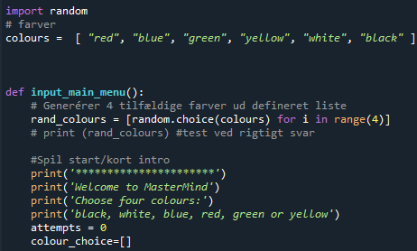
Præsentation af spil
Defineret 6 farver
Start præsentation af spillet
Random farver
Starter på 0 forsøg
Spillers input er 0 til start

Slide 3
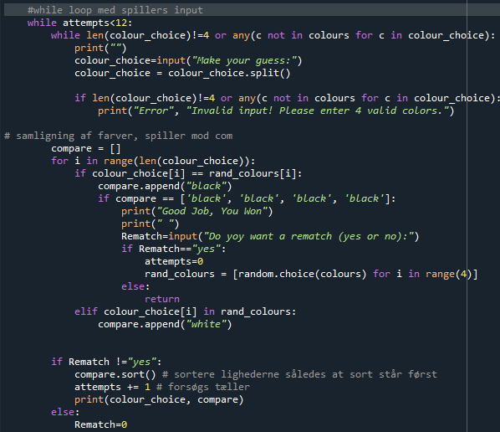
Main loop
Input krav
Compare enhed
Spillers valg mod ukendte farver
Fejl besked

Slide 4
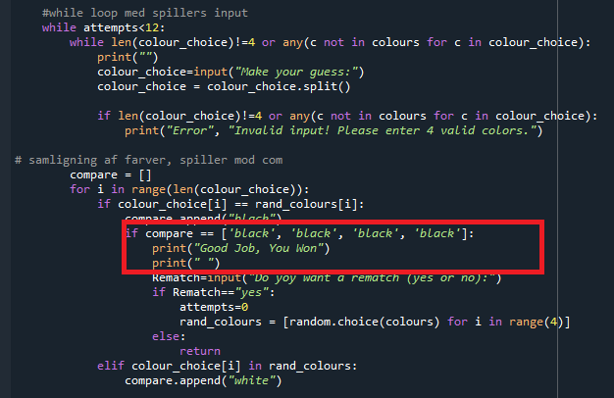
Ved Vundet Spil
Hvis spillers valg er lig ukendte farver

Slide 5
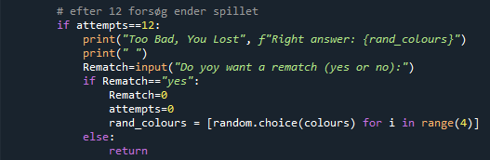
Ved Tabt Spil
Efter 12 forsøg

Slide 6
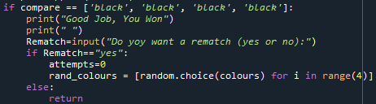
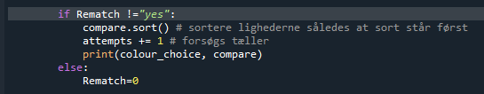
Rematch
Efter vundet
Efter 12 forsøg
Forsøgstæller
Sort()

Slide 7
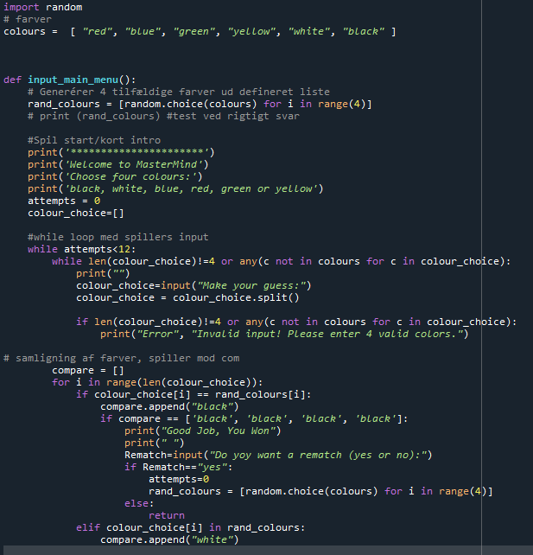
Fra start til slut:

Slide 8
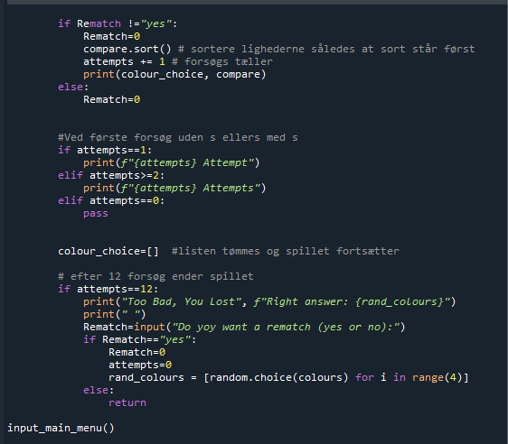
Fra start til slut:

